Slide 1
Singular Value Decomposition (SVD)
(Bagian 1)
Seri bahan kuliah Algeo 21
Update 2023
Bahan kuliah IF2123 Aljabar Linier dan Geometri
Oleh: Rinaldi Munir
Program Studi Teknik Informatika
STEI-ITB

Slide 2
Dekomposisi Matriks
Mendekomposisi matriks artinya memfaktorkan sebuah matriks, misalnya A, menjadi hasil kali dari sejumlah matriks lain, P₁, P₂, …, P_{k}
A = P₁ × P₂ × ... × P_{k}
Terdapat beberapa metode mendekomposisi matriks:
1. Metode dekomposisi LU *)
2. Metode dekomposisi QR
3. Metode dekomposisi nilai singular (singular value decomposition – SVD) *)
*) yang dibahas di dalam kuliah ini

Slide 3
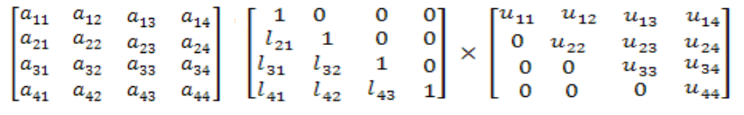
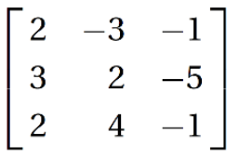
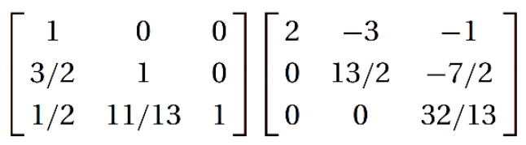
LU decomposition
=
A
L
U
L = matriks segitiga bawah (lower triangular matrix),
U = matriks segitiga atas (upper triangular matrix)
Contoh:
=

Slide 4
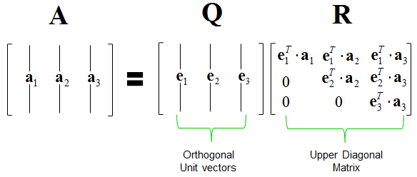
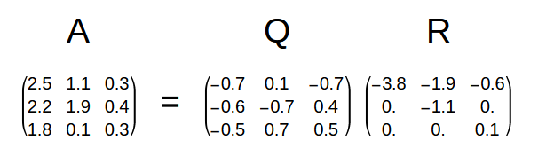
QR decomposition
Contoh:

Slide 5
Singular Value Decomposition (SVD)
Di dalam materi nilai eigen dan vektor eigen, pokok bahasan diagonalisasi, kita sudah mempelajari bahwa matriks bujursangkar A berukuran n x n dapat difaktorkan menjadi:
A = PDP^{–1}
yang dalam hal ini,
- P adalah matriks yang kolom-kolomnya adalah basis ruang eigen dari matriks A,
P = (p₁ | p₂ | … | p_{n})
- D adalah matriks diagonal sedemikian sehingga
D = P^{–1}AP
Bagaimana cara memfaktorkan matriks non-bujursangkar berukuran m x n (yang tidak memiliki nilai eigen)?

Slide 6
Untuk matriks non-bujursangkar, pemfaktorannya menggunakan metode singular decomposition value (SVD)
SVD memfaktorkan matriks A berukuran m x n menjadi matriks U, ∑, dan V sedemikian sehingga
U = matriks ortogonal m x m,
V = matriks orthogonal n x n
∑ = matriks berukuran m x n yang elemen-elemen diagonal utamanya
adalah nilai-nilai singular dari matriks A sedangkan elemen lainnya 0
A = U∑V^{T}
(1)
Matriks ortogonal adalah matriks yang kolom-kolomnya adalah vektor yang saling orthogonal satu sama lain (hasil kali titik sama dengan 0).

Slide 7
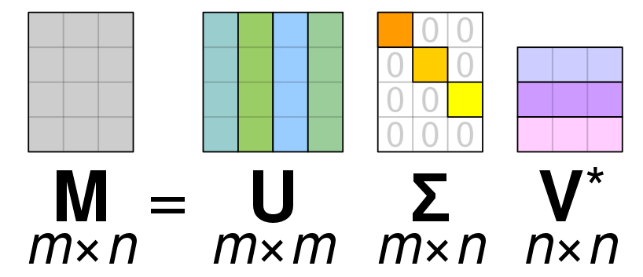
matriks ortogonal
matriks ortogonal
Apa yang dimaksud dengan matriks ortogonal?
Apa yang dimaksud dengan diagonal utama matriks m x n?
Penjelasannya pada halaman berikut ini!

Slide 8
Matriks ortogonal
Matriks ortogonal adalah matriks persegi yang kolom-kolomnya adalah vektor yang saling ortogonal satu sama lain (hasil kali titik sama dengan 0).
Contoh: Matriks-matriks berikut adalah matriks ortogonal (tunjukkan!)

Slide 9
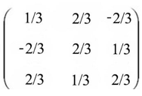
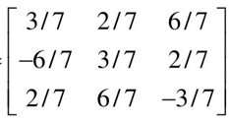
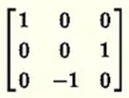
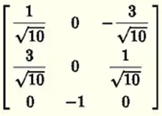
Jika vektor-vektor kolom tersebut merupakan vektor satuan, maka matriks ortogonal tersebut dinamakan juga matriks ortonormal.
Ingatlah kembali, vektor satuan adalah vektor yang memiliki magnitude = 1.
Contoh: Matriks berikut adalah matriks ortonomal
a) b) c) d)
Jika Q adalah matriks ortogonal berukuran n x n maka
Q^{T}Q = QQ^{T} = I
yang dalam hal ini I adalah matriks identitas berukuran n x n.

Slide 10
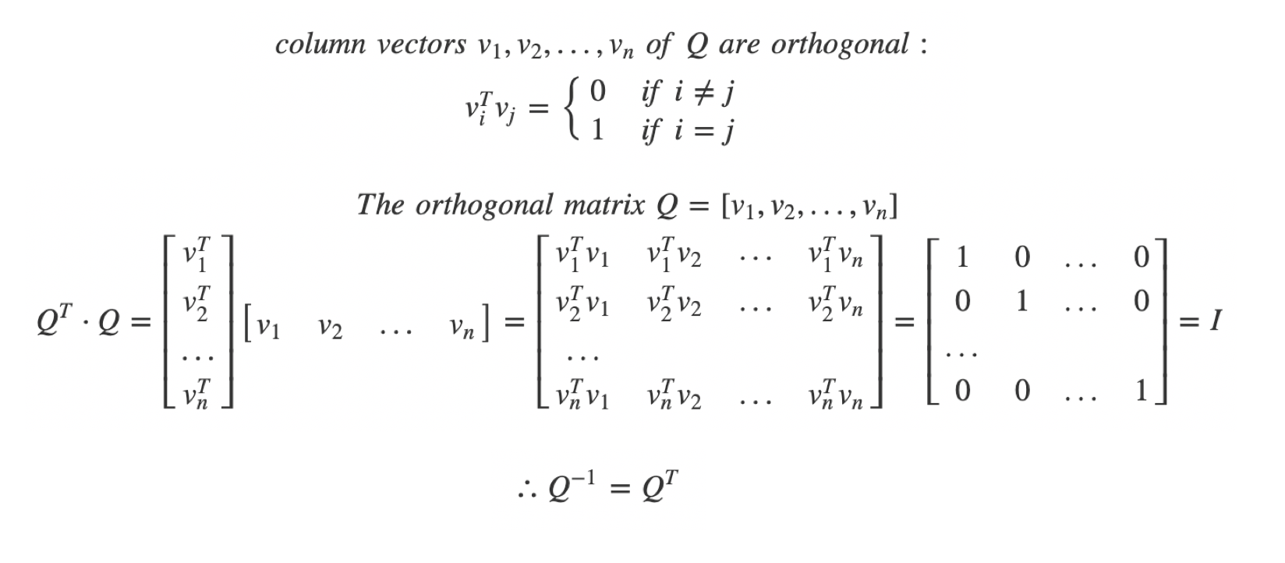

Slide 11
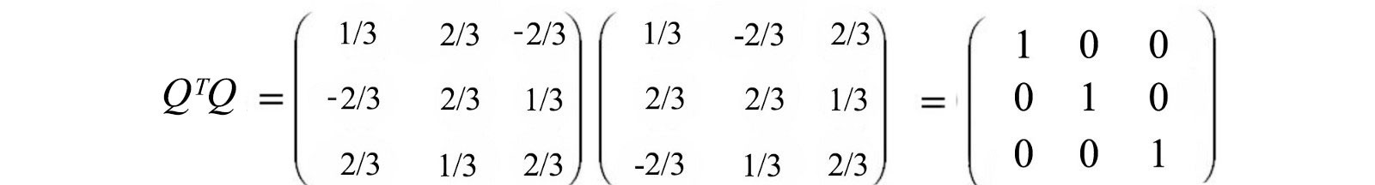
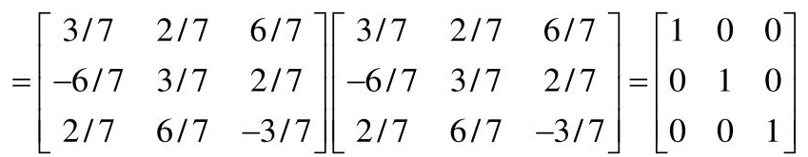
Contoh:
Q^{T}Q

Slide 12

Diagonal utama matriks m xn
Diagonal utama sebuah matriks biasanya didefinisikan pada matriks persegi (matriks bujursangkar) berukuran n x n.
Untuk matriks yang bukan bujursangkar, yaitu matriks m x n, diagonal utama matriks didefinisikan pada garis yang dimulai dari sudut kiri atas terus ke bawah matriks sejauh mungkin.

Slide 13
Nilai-nilai singular matriks
Misalkan A adalah matriks m x n. Jika λ₁, λ₂, …, λ_{n} adalah nilai-nilai eigen dari A^{T}A, maka
σ₁ = √λ₁, σ₂ = √λ₂, …, σ_{n} = √λ_{n}
disebut nilai-nilai singular dari matriks A.
Diasumsikan λ₁ ≥ λ₂ ≥ … ≥ λ_{n} ≥ 0 sehingga σ₁ ≥ σ₂ ≥ … ≥ σ_{n} ≥ 0
Teorema

Slide 14
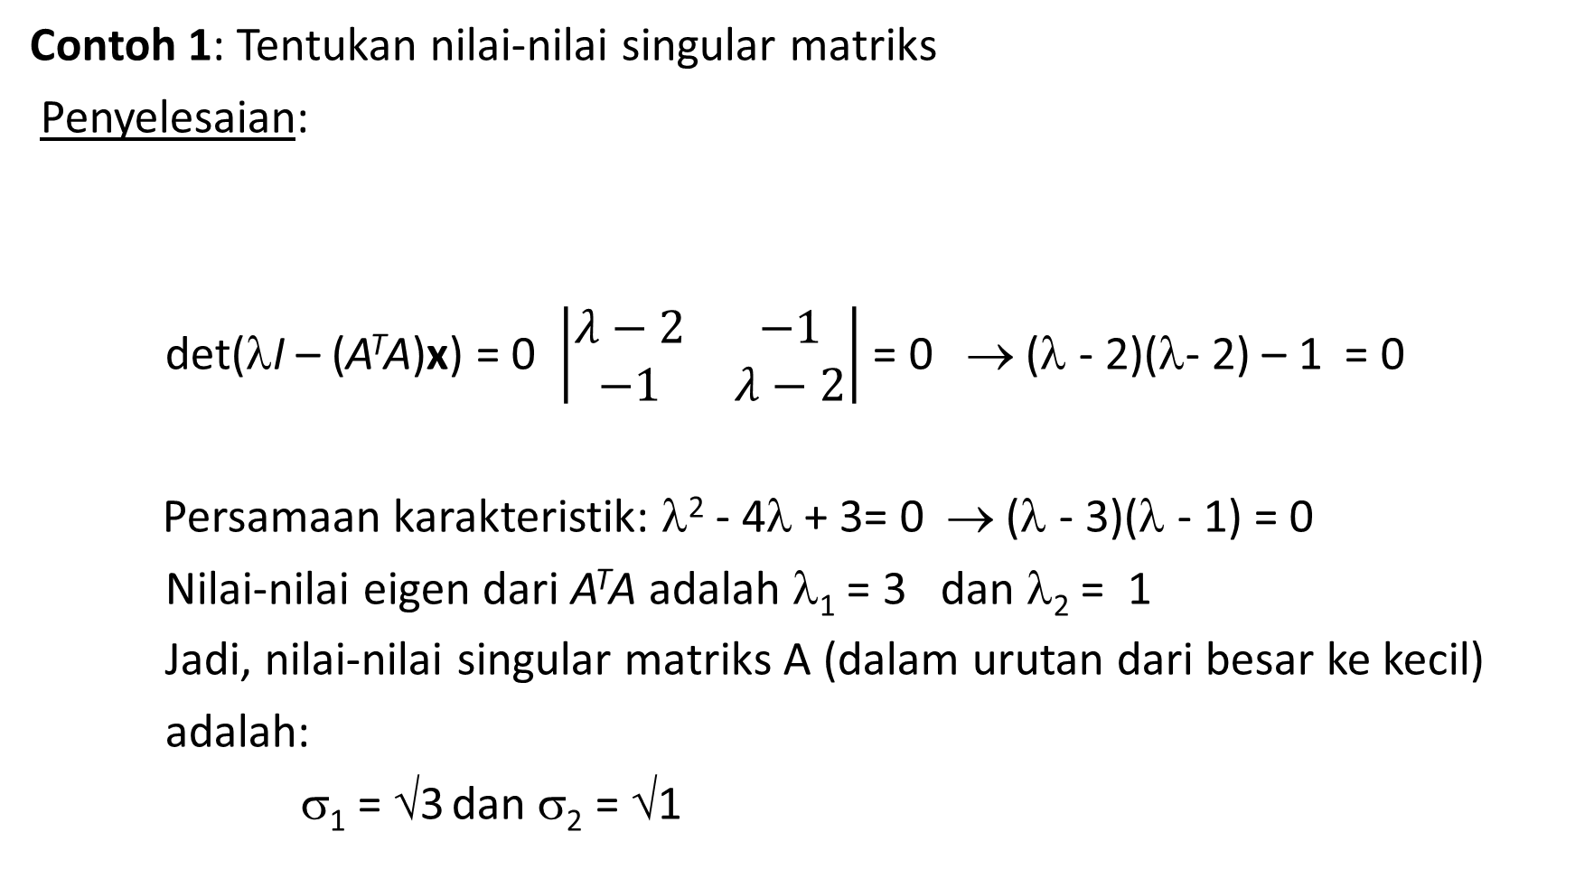
A =
Contoh 1: Tentukan nilai-nilai singular matriks
Penyelesaian:
det(λI – (A^{T}A)x) = 0 $\left|\begin{matrix}λ−2 & −1 \\ −1 & λ−2\end{matrix}\right|$ = 0 → (λ - 2)(λ- 2) – 1 = 0
Persamaan karakteristik: λ² - 4λ + 3= 0 → (λ - 3)(λ - 1) = 0
Nilai-nilai eigen dari A^{T}A adalah λ₁ = 3 dan λ₂ = 1
Jadi, nilai-nilai singular matriks A (dalam urutan dari besar ke kecil)
adalah:
σ₁ = √3 dan σ₂ = √1

Slide 15
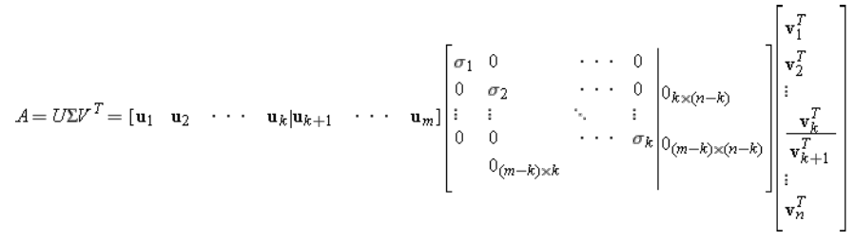
Dekomposisi SVD
A = U∑V^{T}
Vektor-vektor
singular kiri
Vektor-vektor
singular kanan
Nilai-nilai
singular
Jika A adalah matriks m x n dengan rank k, maka A dapat difaktorkan menjadi
(2)
U adalah matriks m x m, ∑ adalah matriks m x n, dan V adalah matriks n x n
u₁, u₂, …, u_{k} disebut vektor-vektor singular kiri dari matriks A
v₁, v₂, …, v_{k} disebut vektor-vektor singular kanan dari matriks A
σ₁ = √λ₁, σ₂ = √λ₂, …, σ_{k} = √λ_{k} adalah nilai-nilai singular dari A, dan λ₁, λ₂, …, λ_{k} adalah nilai-nilai eigen dari A^{T}A

Slide 16
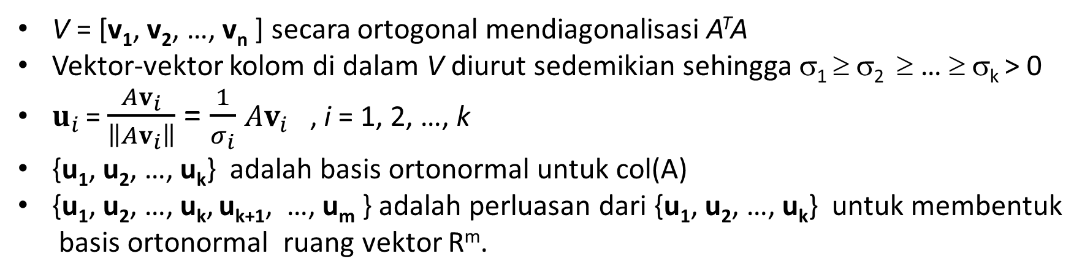
V = [v₁, v₂, …, v_{n} ] secara ortogonal mendiagonalisasi A^{T}A
Vektor-vektor kolom di dalam V diurut sedemikian sehingga σ₁ ≥ σ₂ ≥ … ≥ σ_{k} > 0
$u_{i }$= $\frac{Av_{i}}{\left\|Av_{i}\right\|}$ = $\frac{1}{σ_{i}}$ $Av_{i}$ , i = 1, 2, …, k
{u₁, u₂, …, u_{k}} adalah basis ortonormal untuk col(A)
{u₁, u₂, …, u_{k}, u_{k+1}, …, u_{m} } adalah perluasan dari {u₁, u₂, …, u_{k}} untuk membentuk
basis ortonormal ruang vektor R^{m}.

Slide 18
Ada dua cara untuk menghitung SVD:
Cara 1: Menggunakan Teorema 9.5.4 di atas
Cara 2. Menggunakan perhitungan vektor singular kiri dan singular kanan secara terpisah

Slide 19
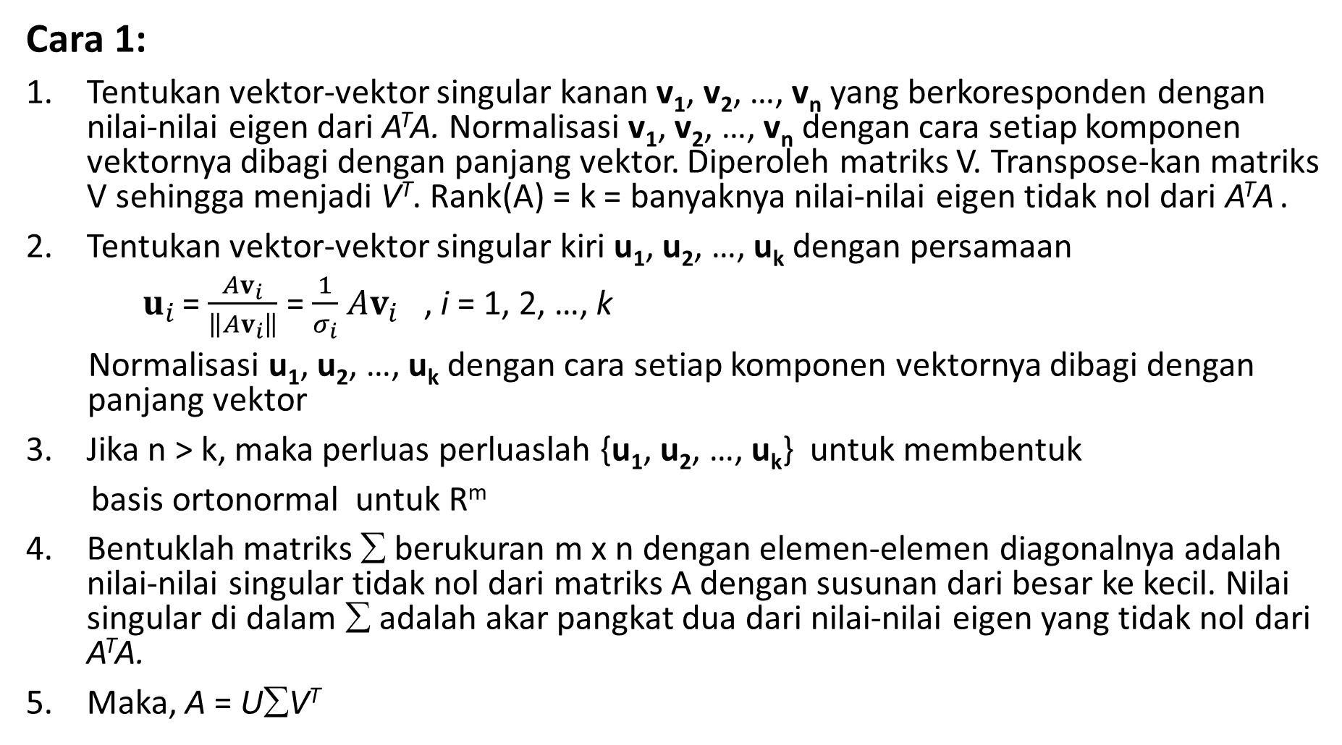
Cara 1:
Tentukan vektor-vektor singular kanan v₁, v₂, …, v_{n} yang berkoresponden dengan nilai-nilai eigen dari A^{T}A. Normalisasi v₁, v₂, …, v_{n} dengan cara setiap komponen vektornya dibagi dengan panjang vektor. Diperoleh matriks V. Transpose-kan matriks V sehingga menjadi V^{T}. Rank(A) = k = banyaknya nilai-nilai eigen tidak nol dari A^{T}A .
Tentukan vektor-vektor singular kiri u₁, u₂, …, u_{k} dengan persamaan
$u_{i }$= $\frac{Av_{i}}{\left\|Av_{i}\right\|}$ = $\frac{1}{σ_{i}}$ $Av_{i}$ , i = 1, 2, …, k
Normalisasi u₁, u₂, …, u_{k} dengan cara setiap komponen vektornya dibagi dengan panjang vektor
Jika n > k, maka perluas perluaslah {u₁, u₂, …, u_{k}} untuk membentuk
basis ortonormal untuk R^{m}
Bentuklah matriks ∑ berukuran m x n dengan elemen-elemen diagonalnya adalah nilai-nilai singular tidak nol dari matriks A dengan susunan dari besar ke kecil. Nilai singular di dalam ∑ adalah akar pangkat dua dari nilai-nilai eigen yang tidak nol dari A^{T}A.
Maka, A = U∑V^{T}
(3)

Slide 20
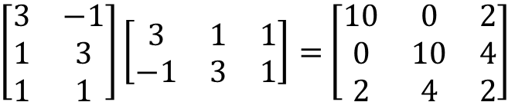
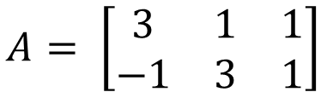
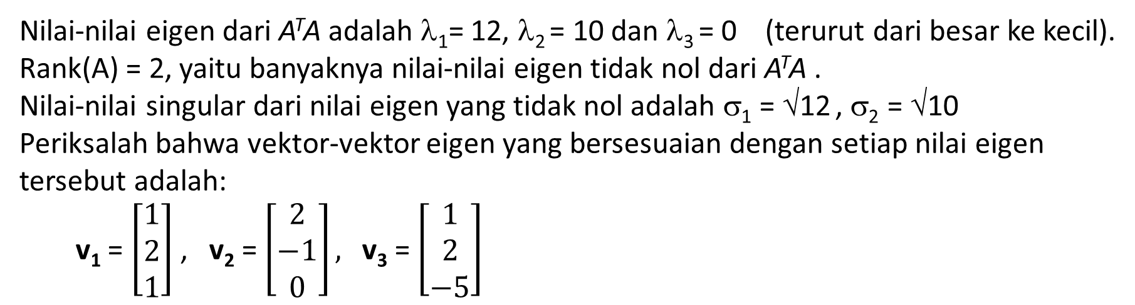
$$A= \left[\begin{matrix}3 & 1 & 1 \\ −1 & 3 & 1\end{matrix}\right]$$
Contoh 2: Faktorkan matriks dengan metode SVD.
Penyelesaian:
(1) Hitung vektor-vektor singular kanan v₁, v₂, v₃ sebagai berikut:
$\left[\begin{matrix}3 & −1 \\ 1 & 3 \\ 1 & 1\end{matrix}\right]\left[\begin{matrix}3 & 1 & 1 \\ −1 & 3 & 1\end{matrix}\right]=$ $\left[\begin{matrix}10 & 0 & 2 \\ 0 & 10 & 4 \\ 2 & 4 & 2\end{matrix}\right]$
A^{T}A =
Nilai-nilai eigen dari A^{T}A adalah λ₁= 12, λ₂ = 10 dan λ₃ = 0 (terurut dari besar ke kecil).
Rank(A) = 2, yaitu banyaknya nilai-nilai eigen tidak nol dari A^{T}A .
Nilai-nilai singular dari nilai eigen yang tidak nol adalah σ₁ = √12 , σ₂ = √10
Periksalah bahwa vektor-vektor eigen yang bersesuaian dengan setiap nilai eigen tersebut adalah:
v₁ = $\left[\begin{matrix}1 \\ 2 \\ 1\end{matrix}\right]$ , v₂ = $\left[\begin{matrix}2 \\ −1 \\ 0\end{matrix}\right],$ v₃ = $\left[\begin{matrix}1 \\ 2 \\ −5\end{matrix}\right]$
20

Slide 21



Normalisasi v₁, v₂, dan v₃:
$\hat{v}$₁ $=$ $\frac{v_{1}}{\left\|v_{1}\right\|}$ = $\frac{(1,2,1)}{\sqrt{6}}$ = $\left[\begin{matrix}\frac{\sqrt{6}}{6} \\ \frac{\sqrt{6}}{3} \\ \frac{\sqrt{6}}{6}\end{matrix}\right],\hat{v}\text{2} = \frac{v_{2}}{\left\|v_{2}\right\|}\text{ = }\frac{(2,−1,0)}{\sqrt{5}}\text{ = }\left[\begin{matrix}\frac{2\sqrt{5}}{5} \\ \frac{−\sqrt{5}}{5} \\ 0\end{matrix}\right]$, $\hat{v}\text{3} = \frac{v_{3}}{\left\|v_{3}\right\|}\text{ = }\frac{(1,2,−5)}{\sqrt{30}}\text{ = }\left[\begin{matrix}\frac{\sqrt{30}}{30} \\ \frac{\sqrt{30}}{15} \\ \frac{−\sqrt{30}}{6}\end{matrix}\right]$
Matriks V adalah:
$V= \left[\begin{matrix}\frac{\sqrt{6}}{6} & \frac{2\sqrt{5}}{5} & \frac{\sqrt{30}}{30} \\ \frac{\sqrt{6}}{3} & \frac{−\sqrt{5}}{5} & \frac{\sqrt{30}}{15} \\ \frac{\sqrt{6}}{6} & 0 & \frac{−\sqrt{30}}{6}\end{matrix}\right]$
sehingga V^{T} = $\left[\begin{matrix}\frac{\sqrt{6}}{6} & \frac{\sqrt{6}}{3} & \frac{\sqrt{6}}{6} \\ \frac{2\sqrt{5}}{5} & \frac{−\sqrt{5}}{5} & 0 \\ \frac{\sqrt{30}}{30} & \frac{\sqrt{30}}{15} & \frac{−\sqrt{30}}{6}\end{matrix}\right]$

Slide 22
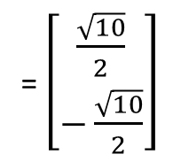

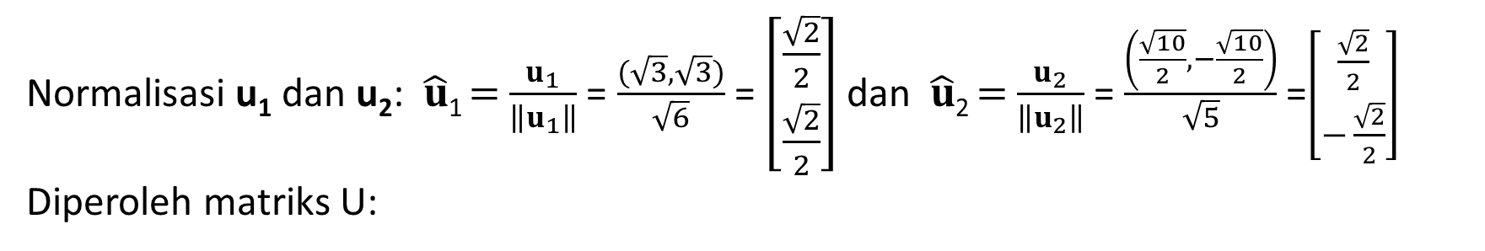
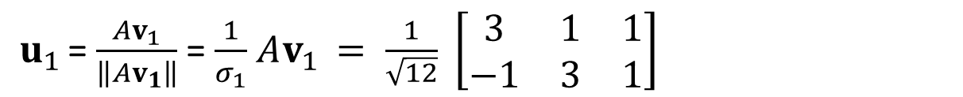
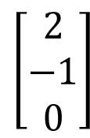
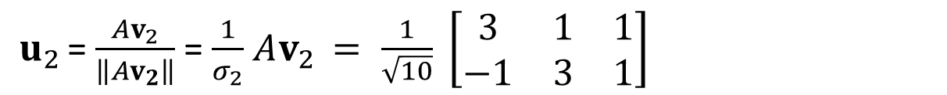
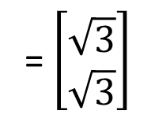

(2) Menentukan vektor-vektor singular kiri u₁ dan u₂ :
$$\left[\begin{matrix}1 \\ 2 \\ 1\end{matrix}\right]$$
= $\left[\begin{matrix}\sqrt{3} \\ \sqrt{3}\end{matrix}\right]$
$u_{1 }$= $\frac{Av_{1}}{\left\|Av_{1}\right\|}$ = $\frac{1}{σ_{1}}$ $Av_{1 }= \frac{1}{\sqrt{12}} \left[\begin{matrix}3 & 1 & 1 \\ −1 & 3 & 1\end{matrix}\right]$
$$\left[\begin{matrix}2 \\ −1 \\ 0\end{matrix}\right]$$
= $\left[\begin{matrix}\frac{\sqrt{10}}{2} \\ −\frac{\sqrt{10}}{2}\end{matrix}\right]$
$u_{2 }$= $\frac{Av_{2}}{\left\|Av_{2}\right\|}$ = $\frac{1}{σ_{2}}$ $Av_{2 }= \frac{1}{\sqrt{10}} \left[\begin{matrix}3 & 1 & 1 \\ −1 & 3 & 1\end{matrix}\right]$
Normalisasi u₁ dan u₂ dengan cara setiap komponen vektornya dibagi dengan panjang vektor:
Normalisasi u₁ dan u₂: $\hat{u}$₁ $=$ $\frac{u_{1}}{\left\|u_{1}\right\|}$ = $\frac{(\sqrt{3}, \sqrt{3})}{\sqrt{6}}$ = $\left[\begin{matrix}\frac{\sqrt{2}}{2} \\ \frac{\sqrt{2}}{2}\end{matrix}\right]$ dan $\hat{u}$₂ $=$ $\frac{u_{2}}{\left\|u_{2}\right\|}$ = $\frac{\left(\frac{\sqrt{10}}{2},−\frac{\sqrt{10}}{2}\right)}{\sqrt{5}}$ =$\left[\begin{matrix}\frac{\sqrt{2}}{2} \\ −\frac{\sqrt{2}}{2}\end{matrix}\right]$
Diperoleh matriks U:
$$U= \left[\begin{matrix}\frac{\sqrt{2}}{2} & \frac{\sqrt{2}}{2} \\ \frac{\sqrt{2}}{2} & −\frac{\sqrt{2}}{2}\end{matrix}\right]$$

Slide 23

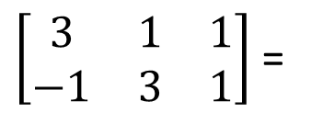


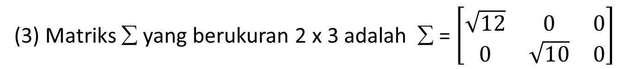
(3) Matriks ∑ yang berukuran 2 x 3 adalah ∑ = $\left[\begin{matrix}\sqrt{12} & 0 & 0 \\ 0 & \sqrt{10} & 0\end{matrix}\right]$
(6) Jadi,
A = U∑V^{T}
$\left[\begin{matrix}\frac{\sqrt{6}}{6} & \frac{\sqrt{6}}{3} & \frac{\sqrt{6}}{6} \\ \frac{2\sqrt{5}}{5} & \frac{−\sqrt{5}}{5} & 0 \\ \frac{\sqrt{30}}{30} & \frac{\sqrt{30}}{15} & \frac{−\sqrt{30}}{6}\end{matrix}\right]$
$$\left[\begin{matrix}\frac{\sqrt{2}}{2} & \frac{\sqrt{2}}{2} \\ \frac{\sqrt{2}}{2} & −\frac{\sqrt{2}}{2}\end{matrix}\right]$$
$\left[\begin{matrix}3 & 1 & 1 \\ −1 & 3 & 1\end{matrix}\right]$ =
$$\left[\begin{matrix}\sqrt{12} & 0 & 0 \\ 0 & \sqrt{10} & 0\end{matrix}\right]$$
A U ∑ V^{T}
2 x 3 2 x 2 2 x 3 3 x 3
Verifikasilah dengan mengalikan ketiga matriks U, ∑, dan V^{T} tersebut
menghasilkan matriks A , lihat pada halaman berikut:

Slide 24
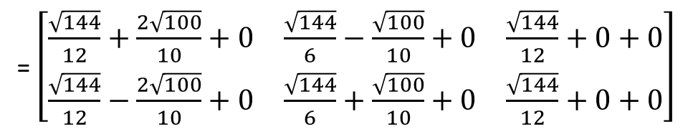

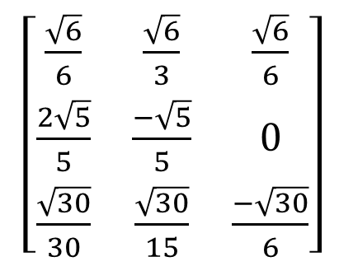
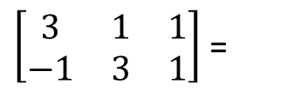
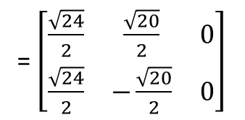
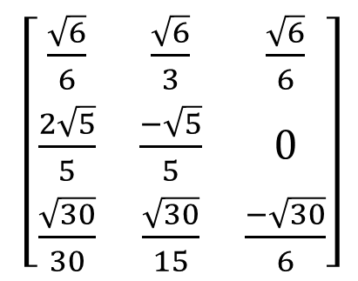
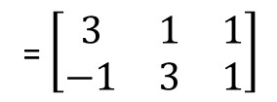

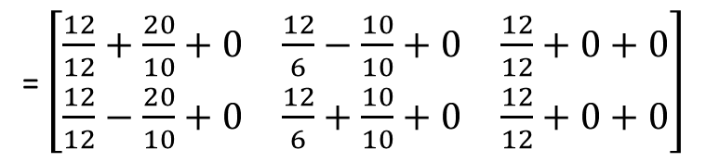
$$\left[\begin{matrix}\frac{\sqrt{2}}{2} & \frac{\sqrt{2}}{2} \\ \frac{\sqrt{2}}{2} & −\frac{\sqrt{2}}{2}\end{matrix}\right]$$
$\left[\begin{matrix}\frac{\sqrt{6}}{6} & \frac{\sqrt{6}}{3} & \frac{\sqrt{6}}{6} \\ \frac{2\sqrt{5}}{5} & \frac{−\sqrt{5}}{5} & 0 \\ \frac{\sqrt{30}}{30} & \frac{\sqrt{30}}{15} & \frac{−\sqrt{30}}{6}\end{matrix}\right]$
$\left[\begin{matrix}3 & 1 & 1 \\ −1 & 3 & 1\end{matrix}\right]$ =
$$\left[\begin{matrix}\sqrt{12} & 0 & 0 \\ 0 & \sqrt{10} & 0\end{matrix}\right]$$
$\left[\begin{matrix}\frac{\sqrt{6}}{6} & \frac{\sqrt{6}}{3} & \frac{\sqrt{6}}{6} \\ \frac{2\sqrt{5}}{5} & \frac{−\sqrt{5}}{5} & 0 \\ \frac{\sqrt{30}}{30} & \frac{\sqrt{30}}{15} & \frac{−\sqrt{30}}{6}\end{matrix}\right]$
= $\left[\begin{matrix}\frac{\sqrt{24}}{2} & \frac{\sqrt{20}}{2} & 0 \\ \frac{\sqrt{24}}{2} & −\frac{\sqrt{20}}{2} & 0\end{matrix}\right]$
= $\left[\begin{matrix}\frac{\sqrt{144}}{12}+\frac{2\sqrt{100}}{10}+0 & \frac{\sqrt{144}}{6}−\frac{\sqrt{100}}{10}+0 & \frac{\sqrt{144}}{12}+0+0 \\ \frac{\sqrt{144}}{12}−\frac{2\sqrt{100}}{10}+0 & \frac{\sqrt{144}}{6}+\frac{\sqrt{100}}{10}+0 & \frac{\sqrt{144}}{12}+0+0\end{matrix}\right]$
= $\left[\begin{matrix}\frac{12}{12}+\frac{20}{10}+0 & \frac{12}{6}−\frac{10}{10}+0 & \frac{12}{12}+0+0 \\ \frac{12}{12}−\frac{20}{10}+0 & \frac{12}{6}+\frac{10}{10}+0 & \frac{12}{12}+0+0\end{matrix}\right]$
= $\left[\begin{matrix}3 & 1 & 1 \\ −1 & 3 & 1\end{matrix}\right]$
Terbukti!

Slide 25

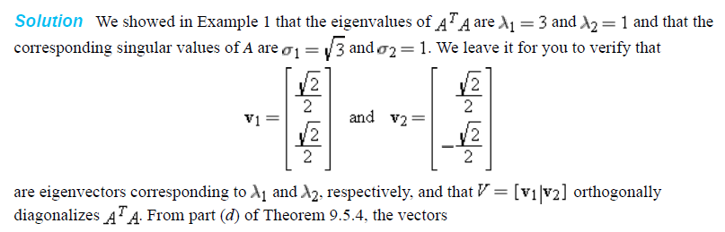
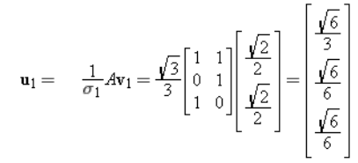
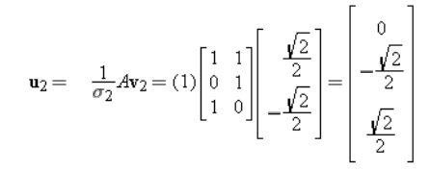
Contoh 3: Faktorkan matriks dengan metode SVD.

Slide 26
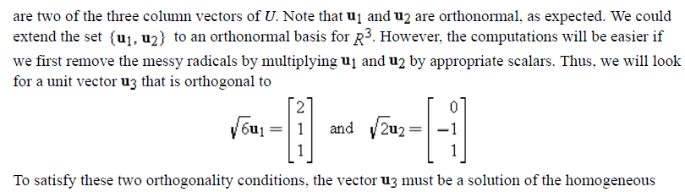
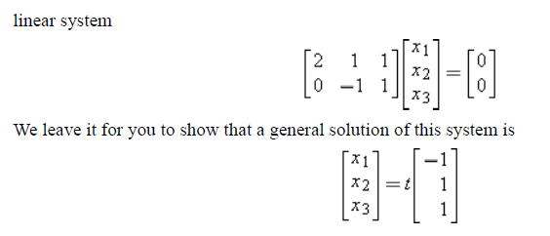

Slide 27
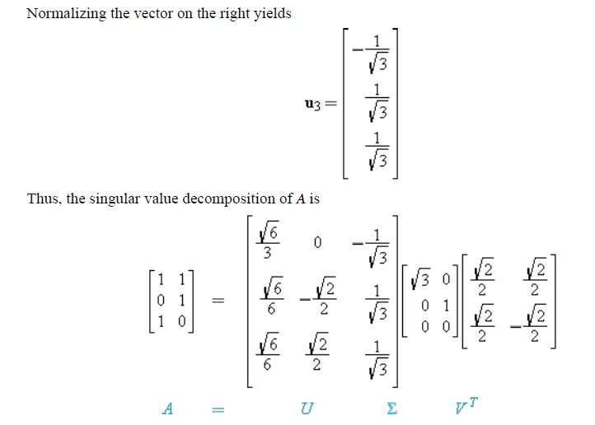

Slide 28
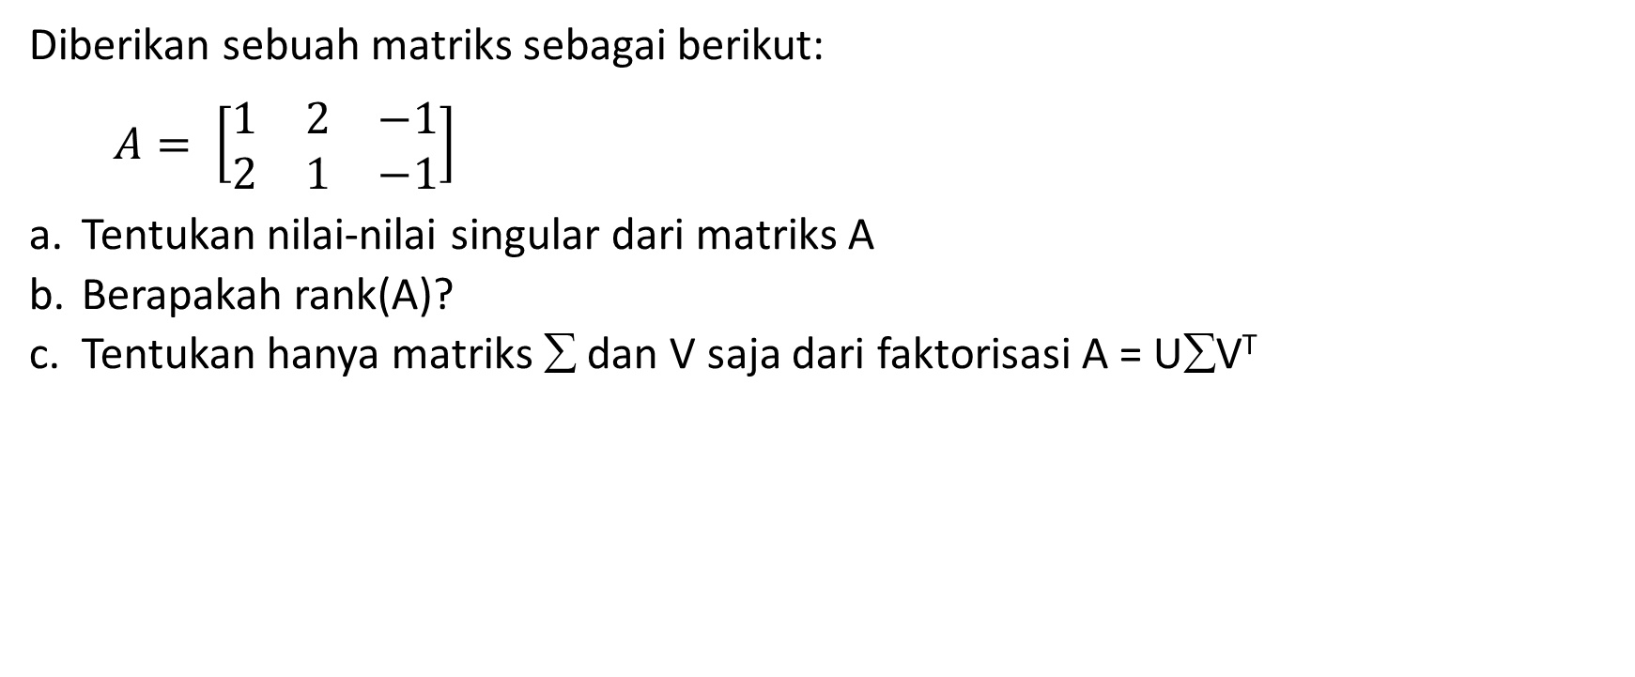
Latihan (Kuis 2021)
Diberikan sebuah matriks sebagai berikut:
$A= \left[\begin{matrix}1 & 2 & −1 \\ 2 & 1 & −1\end{matrix}\right]$
Tentukan nilai-nilai singular dari matriks A
Berapakah rank(A)?
Tentukan hanya matriks ∑ dan V saja dari faktorisasi A = U∑V^{T}
(Jawaban pada halaman berikut ini)

Slide 29

Jawaban:

Slide 30


Slide 31




Soal latihan
Tentukan nilai-nilai singular dari matriks-matriks A berikut:
Dekomposisilah matriks-matriks A pada soal 1 di atas dengan menggunakan metode SVD

Slide 32
Sumber:
Howard Anton & Chris Rores, Elementary Linear Algebra, 10th Edition

Slide 33
Bersambung ke Bagian 2

